Slide 1
8.1 인터페이스의 선언
interface 인터페이스이름
{
반환 형식 메소드이름1 ( 매개 변수 목록 );
반환 형식 메소드이름2 ( 매개 변수 목록 );
반환 형식 메소드이름3 ( 매개 변수 목록 );
// …..
}
<특징>
메소드, 이벤트, 인덱서, 프로퍼티만 가질 수 있음
구현부 없음
기본적으로 public 으로 선언
인스턴스 만들 수 없음

Slide 2
8.2 인터페이스는 약속이다
using System;
using System.IO;
namespace Interface
{
interface ILogger
{
void WriteLog(string message);
}
class ConsoleLogger : ILogger
{
public void WriteLog(string message)
{
Console.WriteLine("{0} {1}", DateTime.Now.ToLocalTime(), message);
}
}
class FileLogger : ILogger
{
private StreamWriter writer;
public FileLogger(string path)
{
writer = File.CreateText(path);
writer.AutoFlush = true;
}
public void WriteLog(string message)
{
writer.WriteLine("{0} {1}", DateTime.Now.ToShortTimeString(), message);
}
}
class ClimateMonitor
{
private ILogger logger;
public ClimateMonitor(ILogger logger)
{
this.logger = logger;
}
public void start()
{
while(true)
{
Console.Write("온도를 입력해주세요:");
string temperature = Console.ReadLine();
if (temperature == "")
break;
logger.WriteLog("현재 온도 : " + temperature);
}
}
}
class MainApp
{
static void Main(string[] args)
{
ClimateMonitor monitor = new ClimateMonitor(new FileLogger("MyLog.txt"));
monitor.start();
}
}
}

Slide 3
8.3 인터페이스를 상속하는 인터페이스
<인터페이스를 상속하는 인터페이스를 이용하는 경우>
상속하려는 인터페이스가 소스 코드가 아닌 어셈블리로만 제공되는 경우
상속하려는 인터페이스의 소스 코드를 갖고 있어도 이미 인터페이스를 상속하는 클래스들이 존재하는 경우
Interface 파생 인터페이스 : 부모 인터페이스
{
//……
}
using System;
namespace DerivedInterface
{
interface ILogger
{
void WriteLog(string message);
}
interface IformattableLogger : ILogger
{
void WriteLog(string format, params Object[] args);
}
class ConsoleLogger2 : IformattableLogger
{
public void WriteLog(string message)
{
Console.WriteLine("{0} {1}", DateTime.Now.ToLocalTime(), message);
}
public void WriteLog(string format, params Object[] args)
{
String message = String.Format(format, args);
Console.WriteLine("{0} {1}", DateTime.Now.ToLocalTime(), message);
}
}
class MainApp
{
static void Main(string[] args)
{
IformattableLogger logger = new ConsoleLogger2();
logger.WriteLog("The world is not flat");
logger.WriteLog("{0}+{1}={2}", 1, 1, 2);
}
}
}

Slide 4
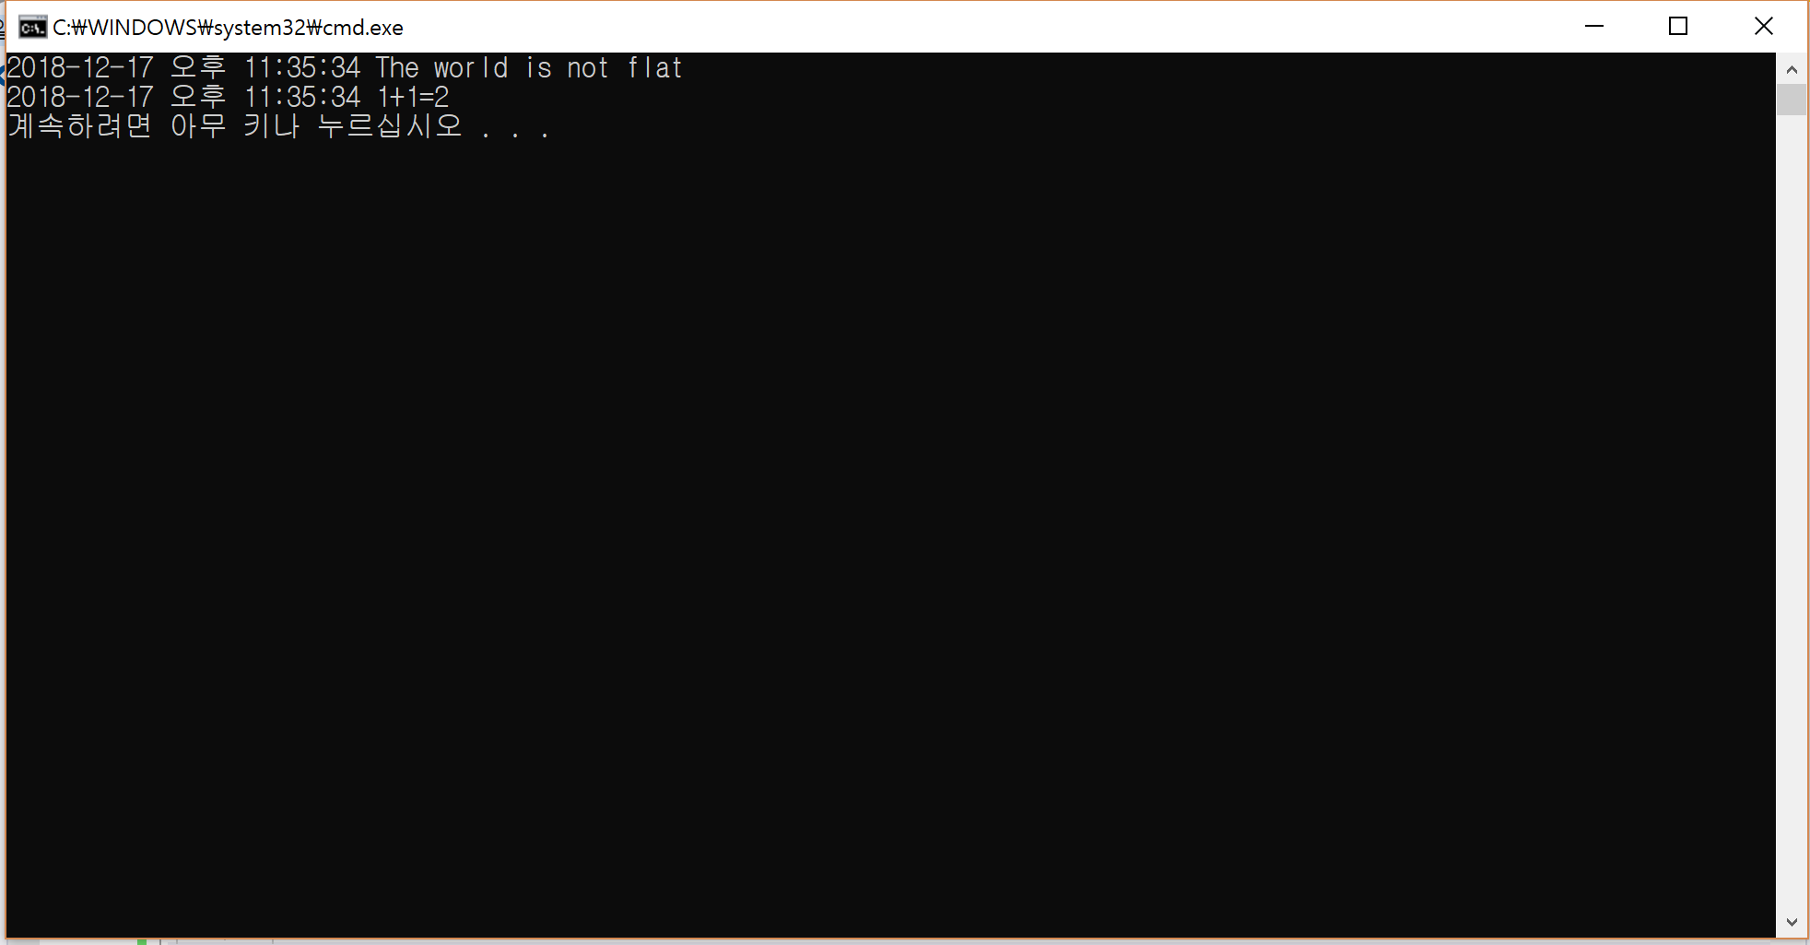
8.3 인터페이스를 상속하는 인터페이스

Slide 5
8.4 여러 개의 인터페이스, 한꺼번에 상속하기
using System;
namespace MultiInterfaceInheritance
{
interface IRunnable
{
void Run();
}
interface IFlyable
{
void Fly();
}
class FlyingCar : IRunnable, IFlyable
{
public void Run()
{
Console.WriteLine("Run! Run!");
}
public void Fly()
{
Console.WriteLine("Fly! Fly!");
}
}
class MainAApp
{
static void Main(string[] args)
{
FlyingCar car = new FlyingCar();
car.Run();
car.Fly();
IRunnable runnable = car as IRunnable;
runnable.Run();
IFlyable flyable = car as IFlyable;
flyable.Fly();
}
}
}

Slide 6
8.5 추상 클래스 : 인터페이스와 클래스 사이
<특징>
“구현”을 가질 수 있음
인스턴스 가질 수 없음
기본적으로 private 으로 선언
추상 메소드를 가질 수 있음
abstract class AbstractBase
{
public abstract void SomeMethod();
}
class Derived : AbstractBase
{
public override void SomeMethod()
{
//Something
}
}
abstract class 클래스이름
{
// 클래스와 동일하게 구현
}

